Slide 1
Основы практического использования нейронных сетей.
Лекция 8. Обзор современных глубоких сетей для обнаружения объектов на изображениях.
Дмитрий Буряк.
к.ф.-м.н.
dyb04@yandex.ru

Slide 2
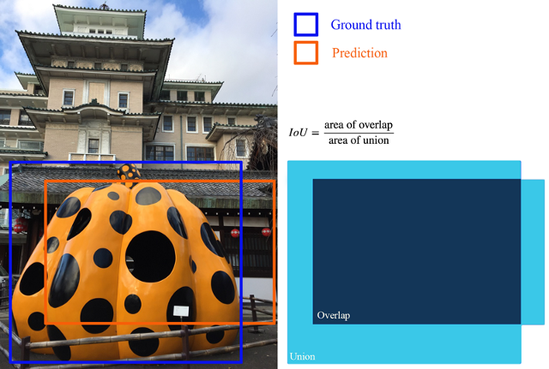
Задача обнаружения на изображениях
Множество изображений.
Каждое изображение содержит несколько объектов.
Классы объектов заданы.
Необходимо определить классы объектов и их позиции.
Ошибки двух видов:
  ошибка в классификации (false positive)
  «пропуск» объекта (false negative)
IoU (Intersection over Union) – степень пересечения обнаруженного объекта с размеченной областью;
mAP (Mean Average Precision) - средняя доля обнаруженных объектов по всем классам для заданных значений IoU.

Slide 3
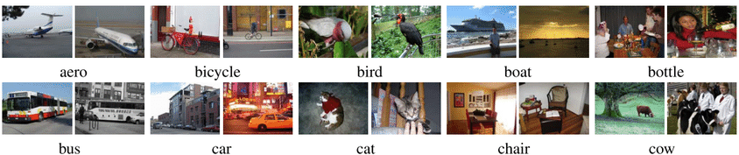
База изображений PASCAL VOC
PASCAL VOC (PASCAL Visual Object Classification)
  Создана в 2005г;
  Около 10К изображений;
  20 классов.
Соревнования PASCAL VOC
  Проводились в 2005-2012гг;
  Обнаружение (сегментация) объектов.

Slide 4
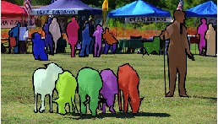
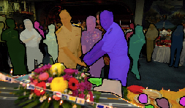
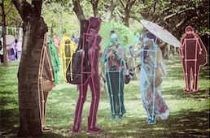
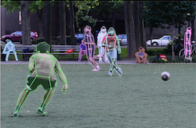
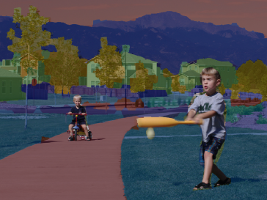
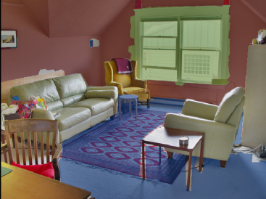
База изображений COCO
COCO (Microsoft Common Objects in Context )
  Создана в 2015г;
  Более 123К изображений;
  Более 886К объектов;
  91 класс.
Конкурсы COCO
  Проводятся с 2015
  Обнаружение (сегментация) объектов,
  фона, ключевых точек объектов
COCO. Обнаружение объектов на изображениях
  200К изображений
  обучающая выборка: 500К объектов
  80 классов

Slide 5
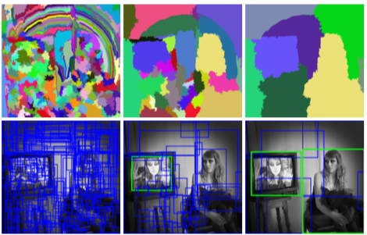
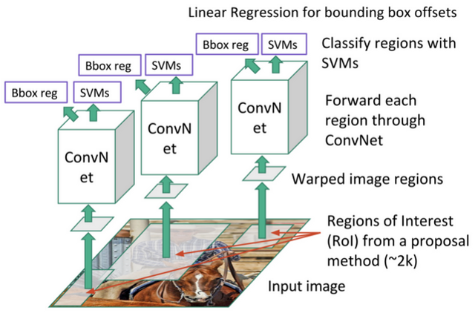
R-CNN
R-CNN: Region-based Convolutional Network (R.Girshick et al., 2014);
Предварительный отбор регионов интереса (Selective Search: J.R.R. Uijlings et al, 2012):
  Простые дескрипторы формы и цвета, различный масштаб;
  Низкие вычислительные затраты.
Масштабирование региона → CNN → вектор признаков → классификатор для каждого класса (SVM) → регрессия (для позиции);
mAP = 62.4% (PASCAL VOC 2012)
mAP = 31.4% (ImageNet 2013)
Selective Search: результаты сегментации и выбранные регионы
R-CNN

Slide 6
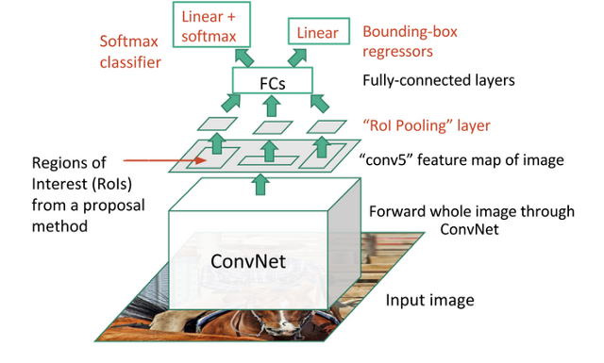
Fast R-CNN
Fast R-CNN: Fast Region-based Convolutional Network (R.Girshick et al., 2015);
Однократное применение CNN для выделения признаков.
CNN на всем изображении→ Выбор регионов на картах → классификатор → регрессия (для позиции);
mAP = 70% (PASCAL VOC 2007)
mAP = 68.8% (PASCAL VOC 2010)
mAP = 68.4% (PASCAL VOC 2012)
Fast R-CNN

Slide 7
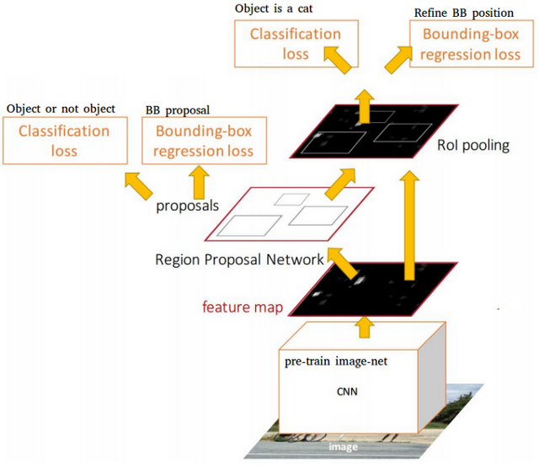
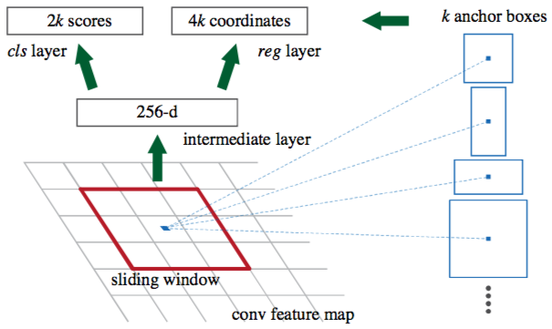
Faster R-CNN
Faster R-CNN: Faster Region-based Convolutional Network (S. Ren et al., 2016);
Selective Search – вычислительно «дорогой» .
Region Proposal Network (RPN) для генерации регионов.
Faster R-CNN = RPN+Fast R-CNN;
Fast R-CNN обрабатывает карты признаков;
34x быстрее Fast R-CNN;
mAP = 78.8% (PASCAL VOC 2007)
mAP = 75.9% (PASCAL VOC 2012)
Faster R-CNN

Slide 8
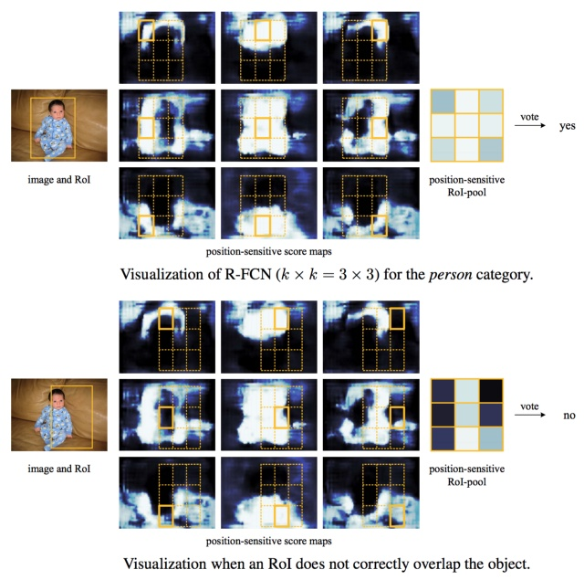
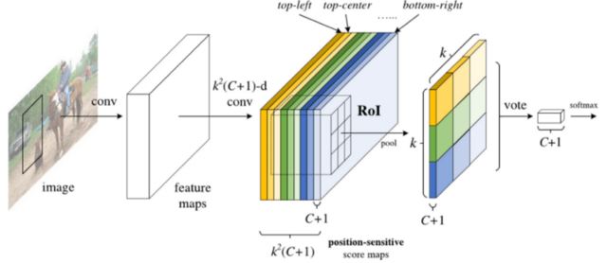
R-FCN
R-FCN: Region-based Fully Convolutional Network (J. Dai et al., 2016);
«Упрощение» этапа обработки регионов;
Вычисление карт признаков-частей объектов;
Применяется к результатам RPN
2.5x быстрее Faster R-CNN;
mAP = 83.6% (PASCAL VOC 2007)
mAP = 53.2% (COCO 2015)

Slide 9
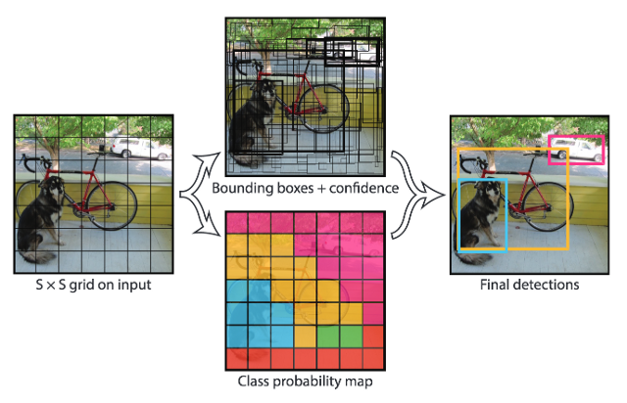
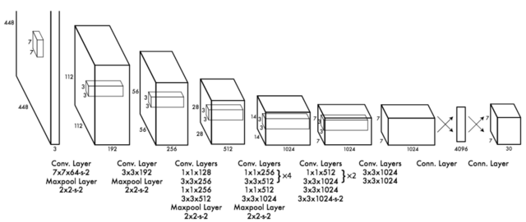
YOLO
YOLO: You Only Look Once (J. Redmon et al., 2016);
Нет выделения регионов;
SxS сегментов изображения;
Выходной тензор SxSx(C+B*5):
- C – число классов,
- В – число гипотез (прямоугольников)
обнаруженных объектов (4 координаты +
степень уверенности)
Основана на GoogLeNet;
Non-Maximum Suppression;
Работа в «реальном времени»;
mAP = 63.7% (PASCAL VOC 2007)
mAP = 57.9% (PASCAL VOC 2012)

Slide 10
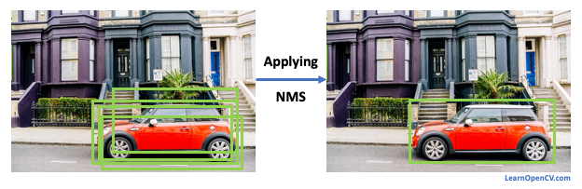
Non Maximum Suppression (NMS)
Объединение нескольких перекрывающихся регионов.
- Найти регион с максимальной уверенностью,
- Удалить все регионы, пересекающиеся с ним,
- Повторять пока список регионов не пуст.

Slide 11
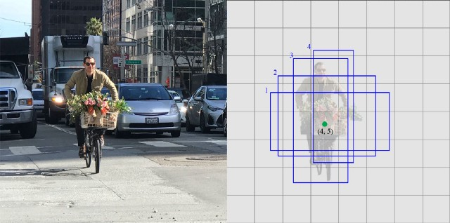
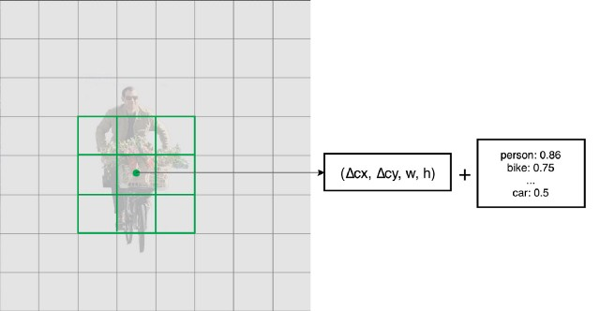
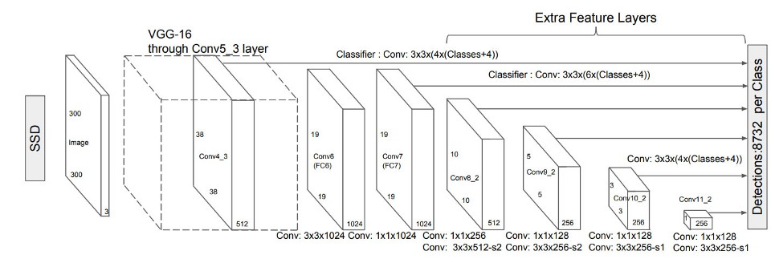
SSD
SSD: Single Shot Detector (W. Liu et al., 2016);
Оценка «формы» объекта для каждой ячейки выходной карты;
Оценка положения и вероятности класса;
Обнаружение на разных масштабах;
Non-maximum suppression;
mAP = 83.2% (PASCAL VOC 2007)
mAP = 82.2% (PASCAL VOC 2012)

Slide 12
Сравнение
Модель | PASCAL VOC 2007 | PASCAL VOC 2010 | PASCAL VOC 2012 | COCO 2015
R-CNN | - | 62.4% | - | -
Fast R-CNN | 70% | 68.8% | 68.4% | -
Faster R-CNN | 78.8% | - | 75.9% | -
R-FCN | 82% | - | - | 53.2%
YOLO | 63.7% | - | 57.9% | -
SSD | 83.2% | - | 82.2% | 48.5%

Slide 13
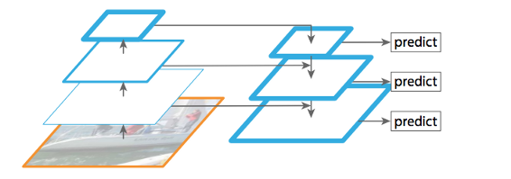
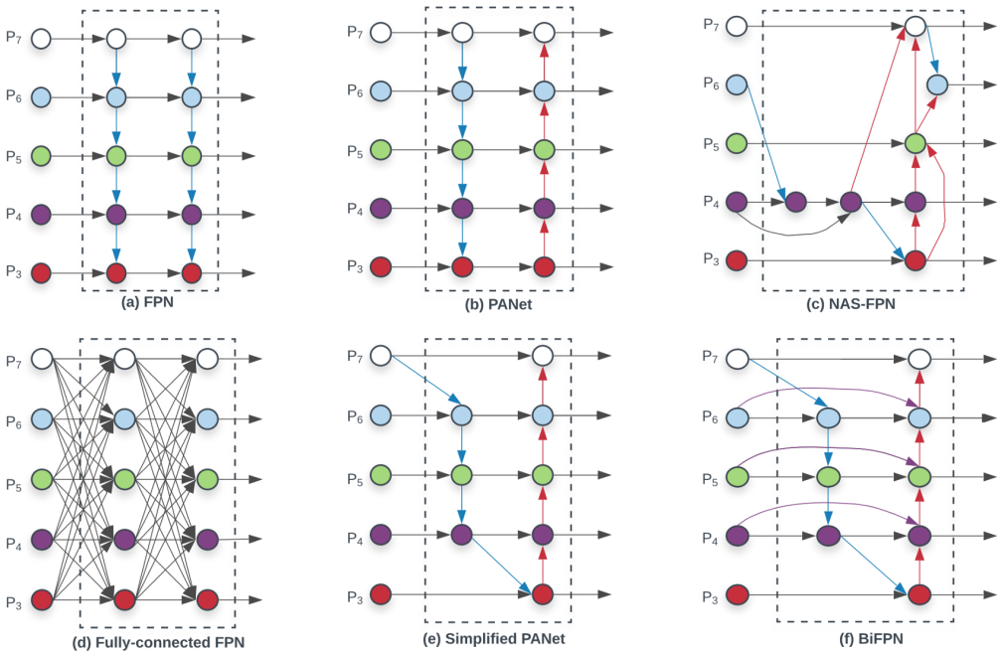
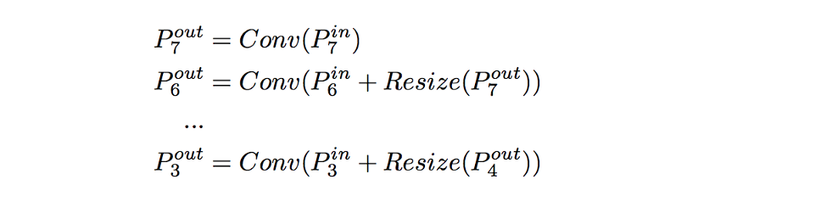
Feature Pyramid Networks (FPN)
Проблема надежного обнаружения объектов разного размера;
Сверточная сеть → пирамида карт признаков (разные масштабы) → признаки разного уровня;
FPN – объединение карт признаков.
https://medium.com/@nainaakash012/efficientdet-scalable-and-efficient-object-detection-ea05ccd28427

Slide 14
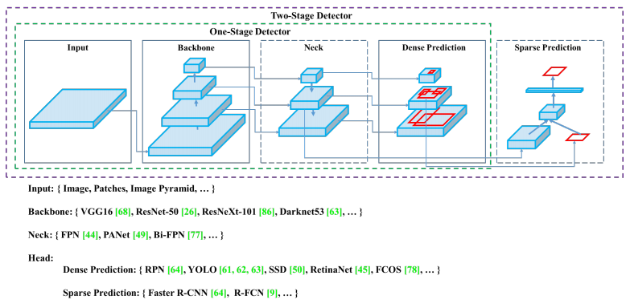
Структура детектора объектов
A. Bochkovskiy, et al., YOLOv4: Optimal Speed and Accuracy of Object Detection, 2020

Slide 15
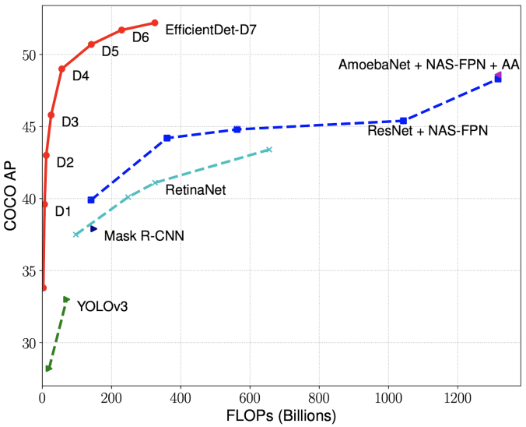
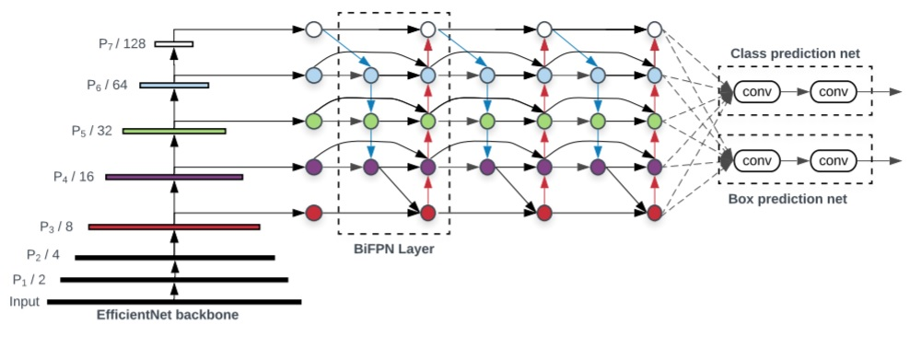
EfficientDet
M. Tan, et al., EfficientDet: Scalable and Efficient Object Detection, 2019.
Базовая сеть EfficientNet;
Взвешенная двунаправленная пирамида признаков (BiFPN)
Смешанное масштабирование.
Точность обнаружения на базе COCO

Slide 16
Ссылки
A. Ouaknine, Review of Deep Learning Algorithms for Object Detection. 2018
R. Girshick et al., Rich feature hierarchies for accurate object detection and semantic segmentation. 2014.
J.R.R. Uijlings et al., Selective Search for Object Recognition. 2012.
R. Girshick, Fast R-CNN. 2015.
S. Ren et al., Faster R-CNN: Towards Real-Time Object Detection with Region Proposal Networks. 2016.
J. Dai et al., R-FCN: Object Detection via Region-based Fully Convolutional Networks. 2016.
J. Redmon et al., You Only Look Once: Unified, Real-Time Object Detection. 2016.
W. Liu et al., SSD: Single Shot MultiBox Detector. 2016.
M. Tan, et al., EfficientDet: Scalable and Efficient Object Detection, 2019.

Slide 17
Вопросы
Какие основные модули у сети Fast R-CNN?
Какое назначение Feature Pyramid Networks?
Общая структура детектора объектов на изображениях на основе НС?

